Slide 1

Història, Política
i Economia Contemporànies
Notes:
Vista moderador: permet veure la presentació amb les notes de l'orador en un equip (el teu portàtil, per exemple), mentre que l'audiència la veu a pantalla sencera en altre equip. Per treure la vista moderador, cal deseleccionar l’opció a la pestanya “Presentació amb diapositives”.

Slide 2

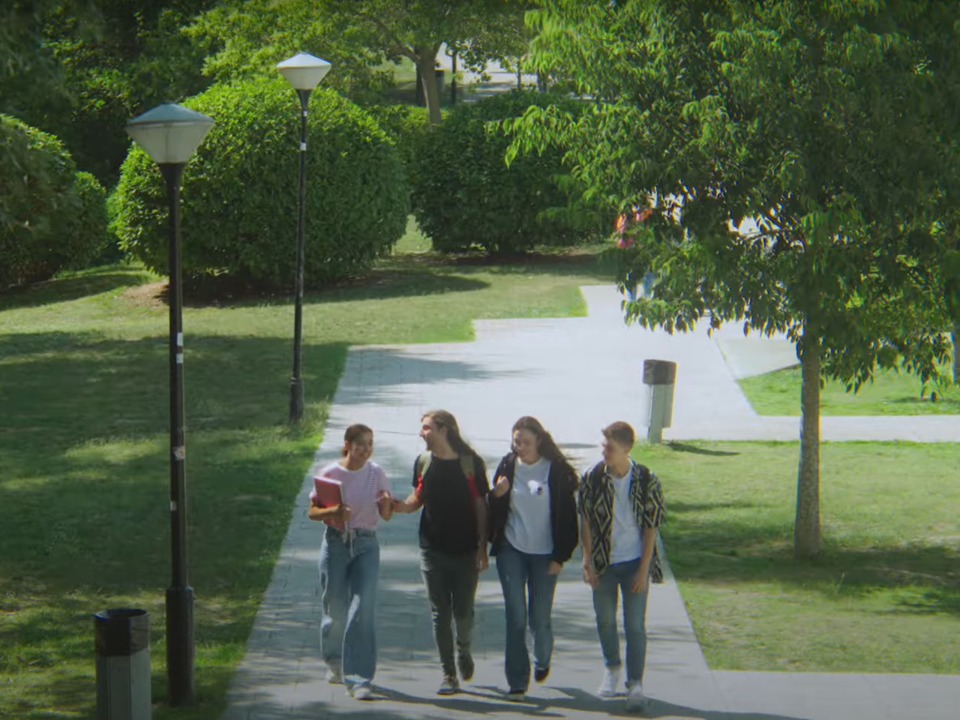



Un campus ple d’experiències
Més vídeos al canal YouTube de la UAB
Notes:
Vídeo de presentació de la UAB de 24 segons.

Slide 3









5 raons per triar la UAB
1
5
2
3
4

Slide 4

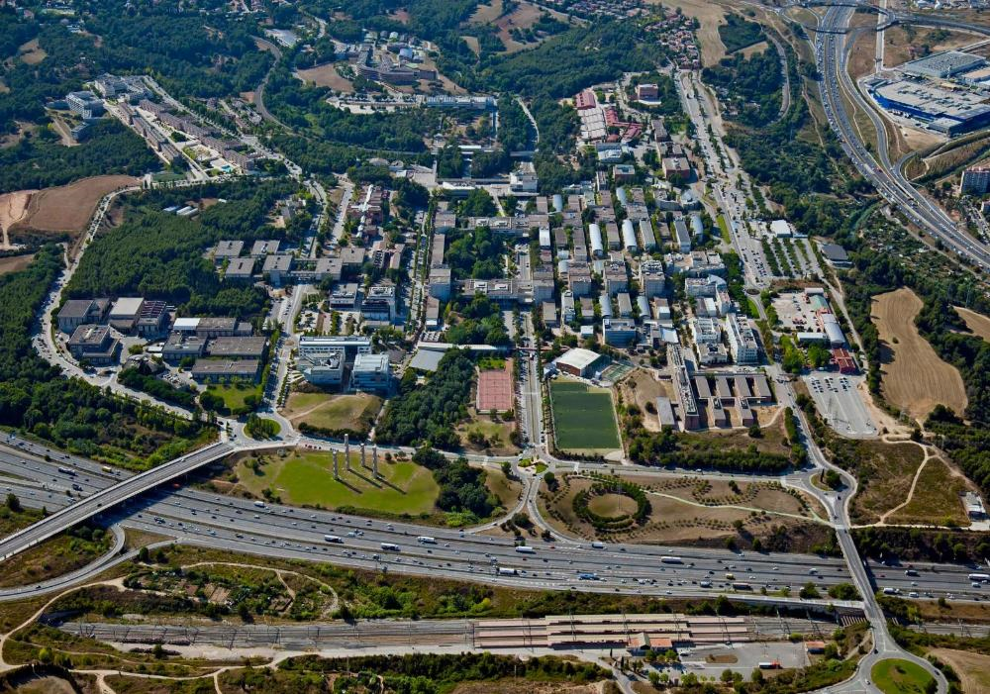
































Un campus únic
Facultats i Escoles
Idiomes
Botigues
Centres d’investigació
Participació i solidaritat
Tren
Biblioteques
Servei Assistencial
de la Salut
Busos
Vila Universitària
Bars i restauració
Zona verda
Esports
Cinema i teatre
InfoUAB
Veure més

Slide 5


Història, Política i Economia Contemporànies

Slide 6

Notes de tall
Batxillerat i CFGS
Història, Política i Economia Contemporànies | 8,873
Més grans de 25 anys
Història, Política i Economia Contemporànies | 5,000
Nota de tall 2024
Veure més
Totes les ponderacions al Canal Universitats

Slide 7

T’interessa si ...
Consideres que els problemes complexos del món actual necessiten professionals capaços de fer anàlisis multidisciplinàries.
Ets una persona versàtil, amb capacitat d’anàlisi i vols aconseguir una visió global dels problemes sociopolítics i econòmics del món contemporani, resultants de les coordenades històriques recents.
T’atrau l’actualitat i trobes a faltar en els mitjans de comunicació visions integradores basades en el coneixement històric, econòmic, polític i social.
Creus que la perspectiva multidisciplinària ajuda a l’hora de fer front als desafiaments de la societat actual i de proposar-hi solucions.
Penses que la història és imprescindible per analitzar qualsevol situació politicoeconòmica.

Slide 8
I també si ...
Tens un esperit discursiu; t’agrada argumentar, discutir i defensar les teves opinions, i no tens dificultats per acceptar anàlisis contràries.
Vols adquirir competències professionals per al treball en equip.
Ets una persona reflexiva, crítica i analítica.
Tens un coneixement d’anglès que et permeti seguir un 80% de les assignatures en aquesta llengua.
Estàs pensant en un grau que et permeti mobilitat internacional.
Mobilitat i intercanvi internacional a la UAB

Slide 9
Què t’oferim?
Un grau majoritàriament en anglès, que us obrirà les portes dels millors centres docents d'Europa i el món
Una metodologia docent que potenciï l'esperit crític, la construcció dels continguts de manera autònoma i el debat
Un professorat jove, vinculat a la recerca, internacional
Internacionalització: un grau global per a un món globalitzat, amb molta mobilitat IN i OUT
La interdisciplinarietat i la transversalitat dels continguts
Mobilitat i intercanvi internacional a la UAB

Slide 10
Així s’estructura el grau
Crèdits: 240 ECTS
Places: 60
Horari: tarda
Idioma: anglès (80%), castellà (15%) i català (5%)
Veure +info d’horaris

Slide 11

Així s’estructura el grau
Formació Bàsica
60 ECTS
Assignatures de la branca de coneixement de la titulació
Obligatòries
102 ECTS
Representen el gruix del pla d’estudis
Optatives
66 ECTS
Poden definir les mencions. Pràctiques externes (3r i 4t curs).
Treball de fi de grau (TFG)
12 ECTS
Veure +info del pla d’estudis

Slide 12
Què n’aprendràs
Aquest grau forma l’estudiant en els reptes del món global contemporani, del segon terç del segle XX ençà, i li proporciona de manera integrada competències professionals pròpies de la història, les ciències polítiques, la sociologia i l’economia en un grau únic.
El grau proporciona a les persones titulades les competències i els coneixements necessaris per analitzar i proposar solucions a qüestions polítiques i les seves conseqüències econòmiques en un entorn històric determinat.

Slide 13
Què n’aprendràs
1r curs:
Història Contemporània Universal (des de 1945)
Estructures Socials Contemporànies
Institucions Polítiques
Eines per a l’Anàlisi Econòmica Empírica
Introducció a l’Economia I
Introducció a l’Economia II
Història Contemporània d’Europa (des de 1945)
Teoria de la Democràcia
Història Contemporània d’Àsia Oriental
Història Econòmica Mundial
Veure més

Slide 14
Què n’aprendràs
2n curs:
Estadística
Administració Pública
Economia Pública
Història dels Estats Units d’Amèrica (des de 1945)
Del Feixisme al Nacionalpopulisme
Polítiques Públiques
Economia Internacional
La Perspectiva de Gènere en el Món Contemporani
Relacions Internacionals
Moviments Socials
Veure més

Slide 15
Què n’aprendràs
3r curs:
Història Contemporània d’Amèrica Llatina
Història Contemporània D’Espanya (de la Guerra Civil a la Democràcia)
Comportament Polític
Economia Europea
Política Comparada
Models Econòmics d’Elecció i Interacció Estratègica
Institucions i Política de la Unió Europea
Veure més

Slide 16
Què n’aprendràs
4t curs:
Treball de Fi de Grau
Pràctiques Professionals optatives
Mencions:
Per obtenir una menció cal cursar, com a mínim, 48 crèdits de l’itinerari. S’han de cursar quatre assignatures d’un bloc de la menció i quatre de l’altre bloc de la mateixa menció.
Menció en Història i Polítiques
Menció en Polítiques i Economia
Menció en Economia i Història
Veure més

Slide 17
Menció en Història i Polítiques
Bloc d’Història
Història Contemporània de Catalunya (de la Guerra Civil als Nostres Dies)
Tendències Historiogràfiques Actuals
Nacions i Nacionalismes en el Món Contemporani
Revolució i Contrarevolució a l’Època Contemporània
Relacions Internacionals i Conflictes a l’Època Contemporània
Història del Pensament i de les Cultures Polítiques Contemporànies
Geografia de les Desigualtats
Sistemes d’Informació Geogràfica
Bloc de Polítiques
Teoria Política
Partits
Comunicació i Opinió Pública
Processos Electorals en el Món
Habilitats Professionals
Demografia
Política Exterior Espanyola
Veure més

Slide 18
Menció en Polítiques i Economia
Bloc de Polítiques
Teoria Política
Avaluació de la Gestió Pública
Negociació d’Intervencions Públiques
Govern Local
Govern Multinivell
Polítiques Comunitàries
Política Exterior Espanyola
Bloc d’Economia
Política Econòmica
Teoria de Jocs
Finances Públiques
Economia de les Polítiques Socials
Economia del Treball
Economia de la Informació
Organització Industrial
Veure més

Slide 19
Menció en Economia i Història
Bloc d’Economia
Política Econòmica
Comerç Internacional
Història Econòmica d’Espanya
Desenvolupament Econòmic
Globalització, Desigualtat i Pobresa
Economia Urbana
Benestar i Nivell de Vida en Perspectiva Històrica
Bloc d’Història
Ciutats, Globalització i Sostenibilitat
Història Contemporània de Catalunya (de la Guerra Civil als Nostres Dies)
Mètodes i Tècniques per a la Recerca Històrica
Història Contemporània Universal, l’Època de l’Imperialisme
Història Contemporània de Catalunya (de la Restauració a la Guerra Civil)
Història Contemporània d’Espanya, de la Monarquia a la República
Globalització i Diversitat: Dinàmiques Geogràfiques Nord-Sud
Veure més

Slide 20






Pràctiques
Cartera de pràctiques externes
Institucions Culturals
ONGs i Think Tanks
Museus, Arxius
Empreses del sector cultural
Institucions Polítiques
Projectes Europeus
... I més!

Slide 21
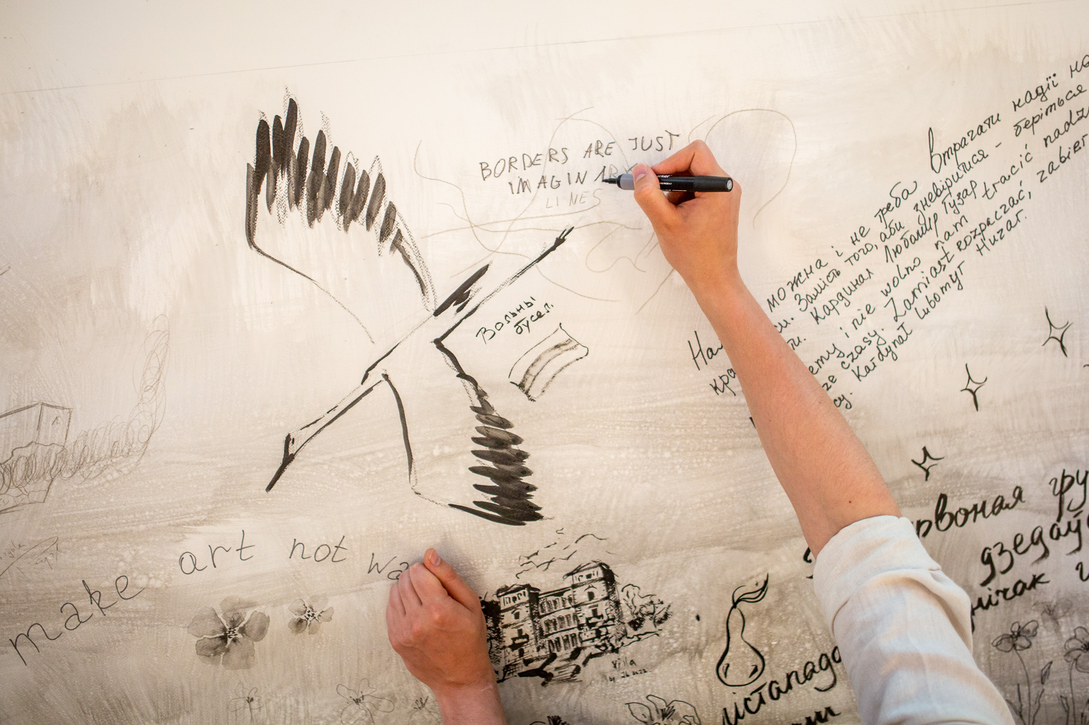
I el TFG?
Temàtiques segons els interessos de l’alumnat
Migracions i refugiats
Guerra, violència, conflictes
Global studies (H,P,E)
Relacions internacionals, drets humans, vida política
Globalització, Desigualtat, Pobresa, Canvi Climàtic
L’Estat del benestar i els seus límits
Narratives extremistes: democràcia i populisme
Perspectives de gènere en el Món contemporani
Estudis sobre Minories
...
Veure més

Slide 22
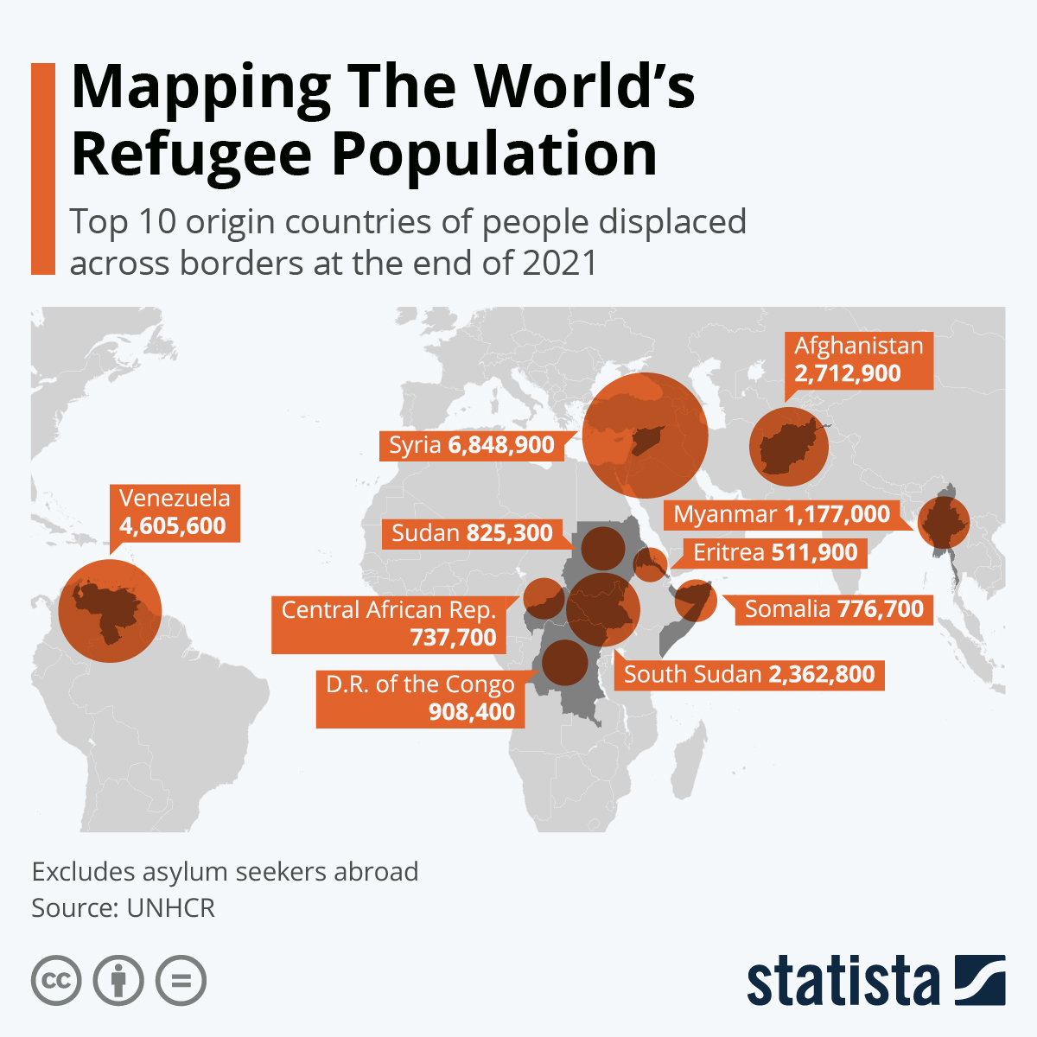
Sortides professionals
Administració pública i agències estatals.
Cambres de comerç, organitzacions empresarials o sindicals.
Organitzacions internacionals (Parlament Europeu, Nacions Unides, Banc Mundial, Fons Monetari Internacional).
Organitzacions no governamentals.
Empreses de consultoria en les àrees d’economia, anàlisi geopolítica, transparència i qualitat democràtica.
Empreses de consultoria vinculades al suport logístic per a grans projectes de recerca (Programa Marc, Horitzó 2020, Science Foundation).
Mitjans de comunicació i agències internacionals de notícies.
Centres educatius.
Centres de recerca.
Veure més

Slide 23









Més informació?
visita www.uab.cat
Veure més: www.uab.cat/graus
Notes:
A cadascuna de les fitxes de grau disposen de tota la informació detallada sobre l’estudi:
Pestanya Informació general, amb la nota de tall, preu, sortides professionals, ...
Pestanya Accés, amb nota de tall per via d’accés, codi de preinscripció, taules d’adaptació, ...
Pestanya Pla d’estudis, amb horaris, guies docents, competències, ...
Pestanya Professorat
Pestanya Matrícula, amb procediment de matrícula.
Pestanya Qualitat, amb informació sobre el Sistema de Garantia Interna de Qualitat de centres, dades estadístiques de l’estudi, ...
Els estudiants tenen l’opció de fer consultes via web.

Slide 24



Visita la UAB
Jornades de
Portes Obertes
Dia de
les Famílies
5, 6 i 7 de febrer
10 de maig
Saló de l'Ensenyament
Visites al centres
de secundària
26 al 30 de març
Gener - maig
Visites al campus
Gener - juliol... i també al Youtube de la UAB
Més activitats a www.uab.cat/visitalauab
Notes:
Cliqueu sobre l’activitat per a més informació.

Slide 25







Guies d’informació de la UAB
Descarrega’t les guies en PDF
Notes:
Guies d’informació amb informació detallada i enllaços per a més informació, sobre:
l’accés als estudis de grau des de Batxillerat, CFGS, titulats, Batxibac, estudiants internacionals, Més grans de 25, 45 i 40, ....
beques i ajuts generals i específiques de la UAB.
mobilitat i intercanvi, tipus d’intercanvi i possibilitats d’ajuts.
pràctiques i ocupabilitat, curriculars i extracurriculars.

Slide 26



Servei d’atenció a les NEE de la UAB
Si vols estudiar a la UAB i tens una necessitat específica de suport educatiu (NEE), adreça’t al PIUNE
Demana cita prèvia i et podrem orientar amb la preinscripció, les exempcions de matrícula, els estudis i les assignatures, la transició i acollida, etc.
El PIUNE et donarà suport durant tots els teus estudis a la UAB. Consulta a qui adreçar-te a cada facultat o escola.
Tota la informació a la web del PIUNE

Slide 27


Slide 28



Moltes gràcies
T’esperem
a la UAB!
Descarrega’t els catàlegs de grau
i més a: www.uab.cat/guies-pdf
Notes:
Els estudiants poden descarregar-se aquesta presentació i els plans d’estudi en PDF a l’adreça de la diapositiva. Aquesta adreça apareix igualment a la bola verda dels flyers i a la portada de tots els plans d’estudi.
Moment de les preguntes!
Us adjuntem una selecció de les preguntes més freqüents:
Què és un crèdit ECTS?
Quan dura un grau?
Què són les mencions?
Què vol dir preu públic?
Què és la nota de tall?

